Slide 1
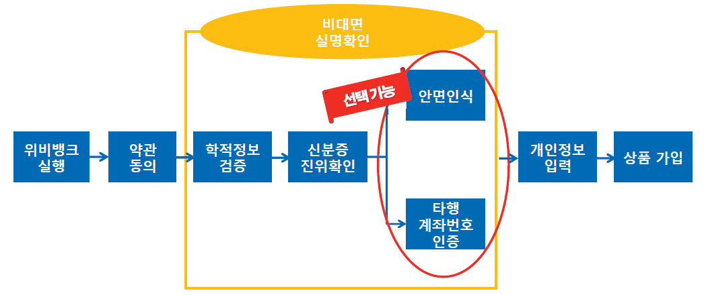
학생증카드 발급 신청 방법 (1)
학생증카드(ID카드)는 우리은행 위비뱅크앱을 통하여 온라인으로 신청합니다.
학생증카드 발급이력이 있어야 모바일학생증 사용이 가능합니다.
(2020년 신입생에 한해 5월 3일까지는 학생증카드 발급이력 없이 사용가능함으로, 그 전까지 학생증
발급을 꼭 받으시기 바랍니다)

Slide 2
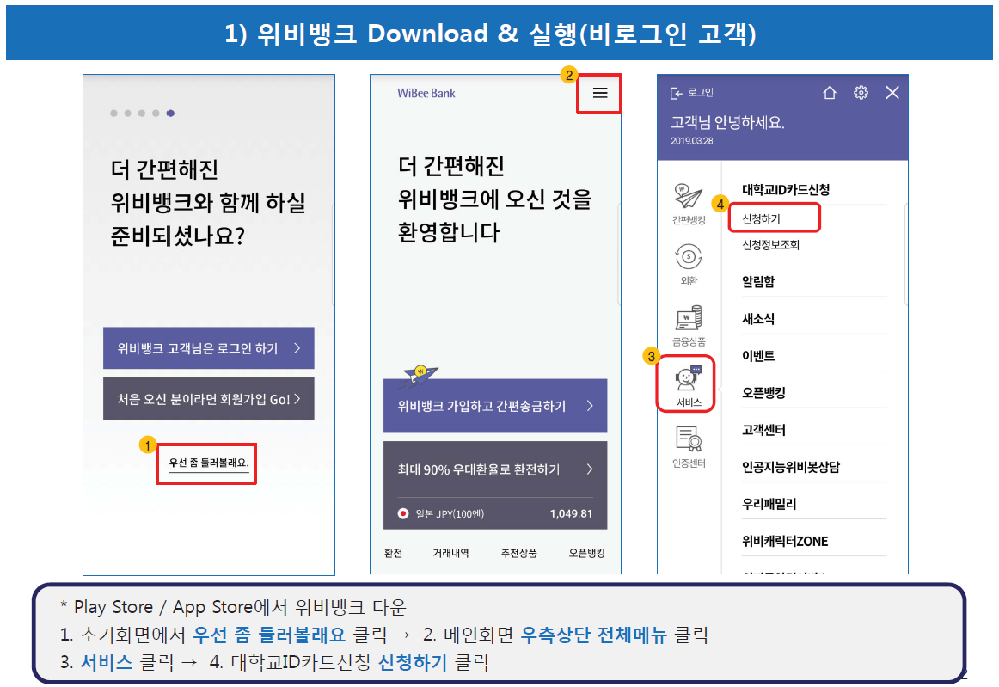
학생증카드 발급 신청 방법 (2)

Slide 3
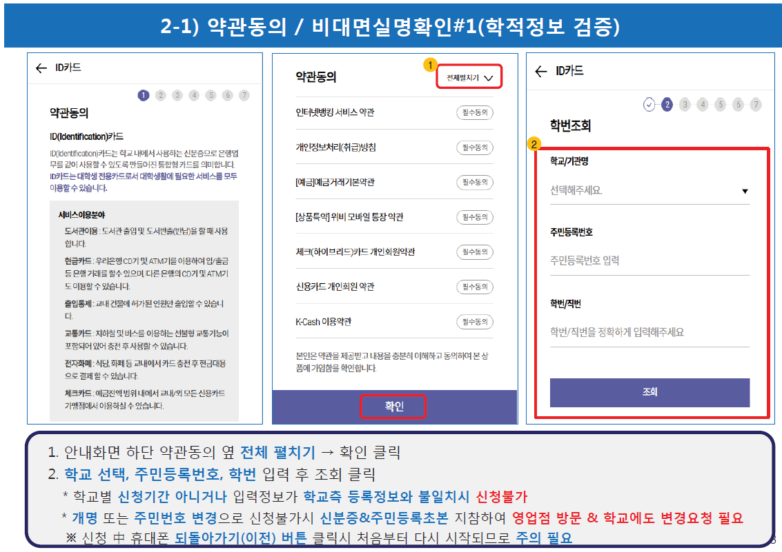
학생증카드 발급 신청 방법 (3)

Slide 4
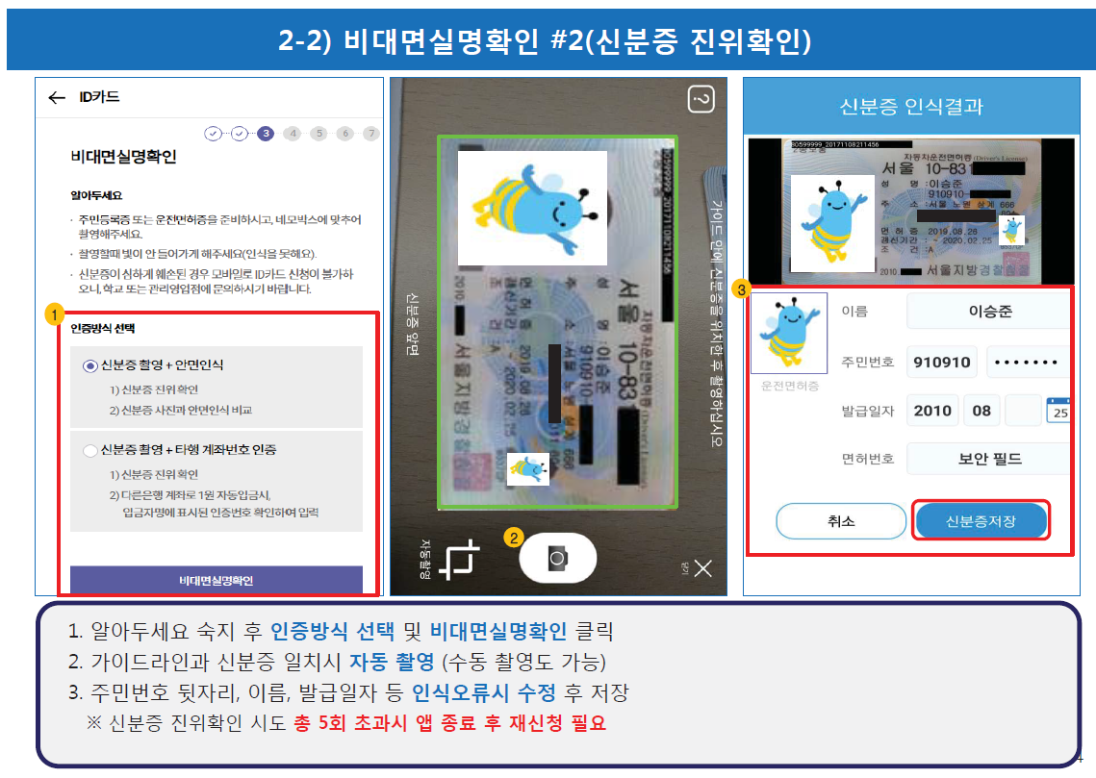
학생증카드 발급 신청 방법 (4)

Slide 5
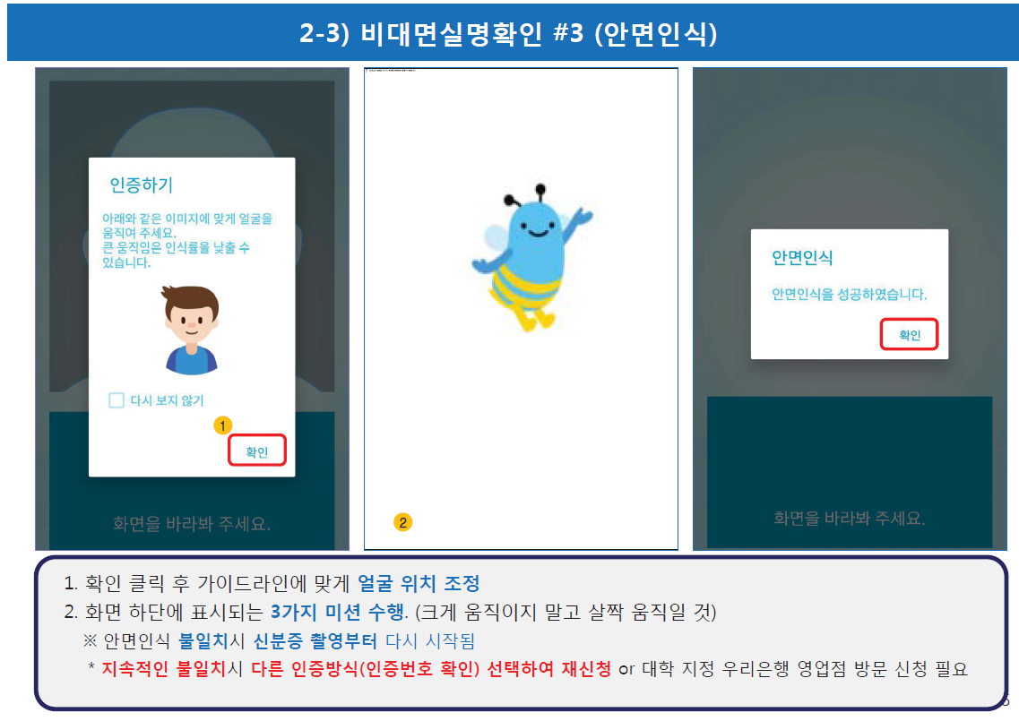
학생증카드 발급 신청 방법 (5)

Slide 6
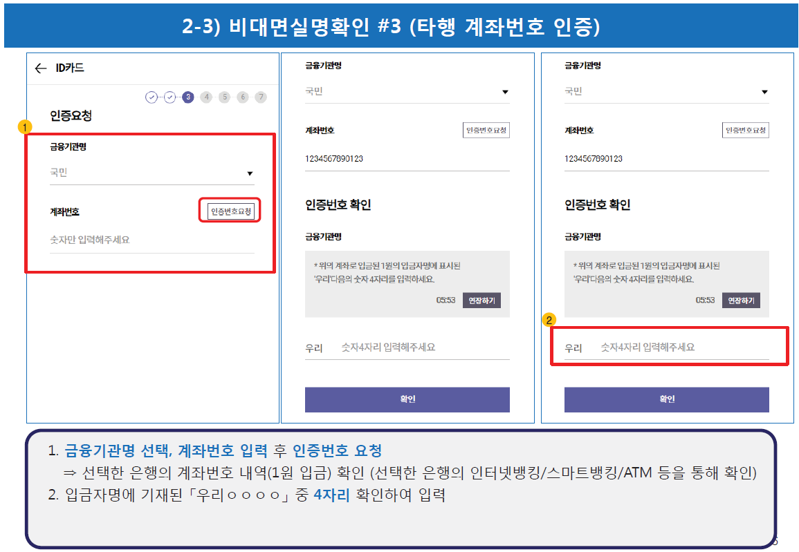
학생증카드 발급 신청 방법 (6)

Slide 7
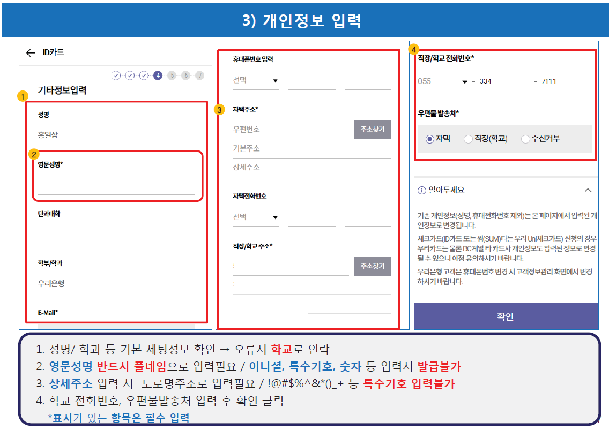
학생증카드 발급 신청 방법 (7)

Slide 8
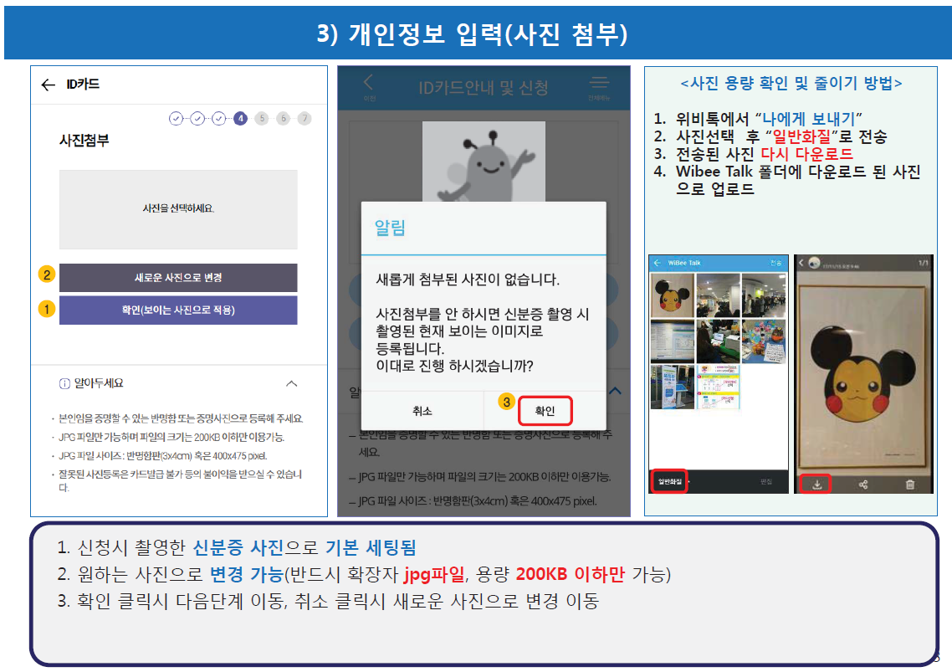
학생증카드 발급 신청 방법 (8)

Slide 9
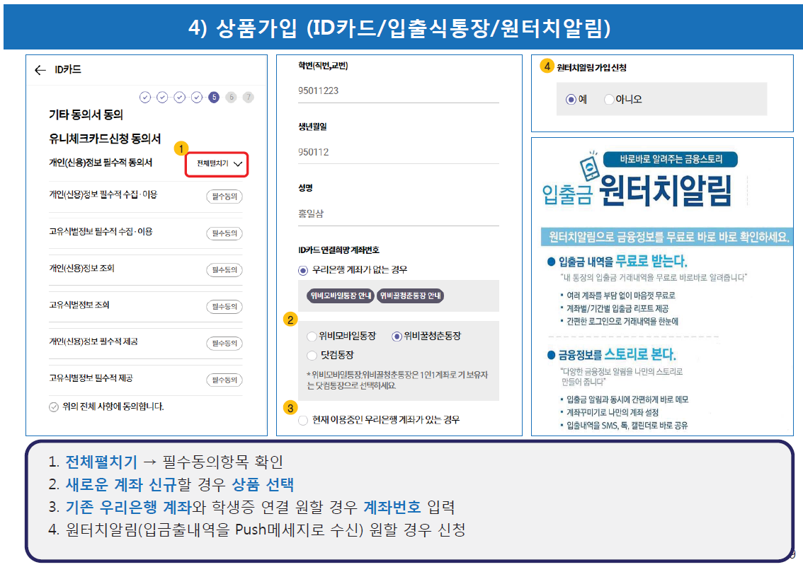
학생증카드 발급 신청 방법 (9)

Slide 10
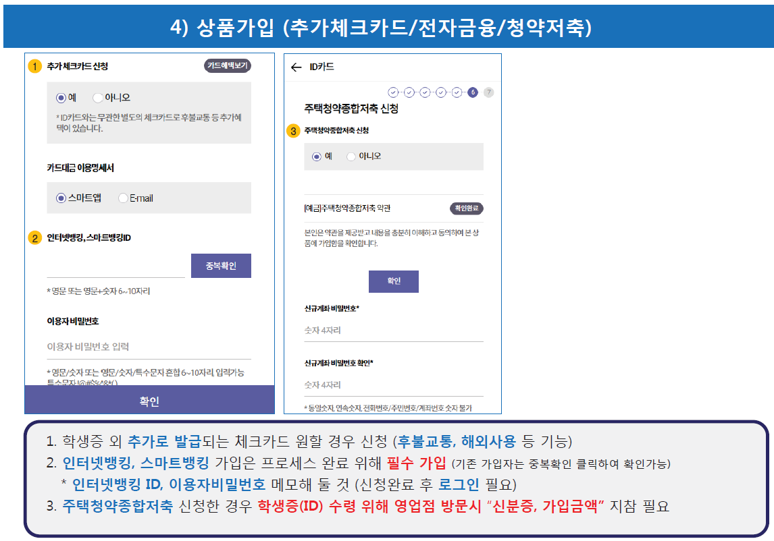
학생증카드 발급 신청 방법 (10)

Slide 11
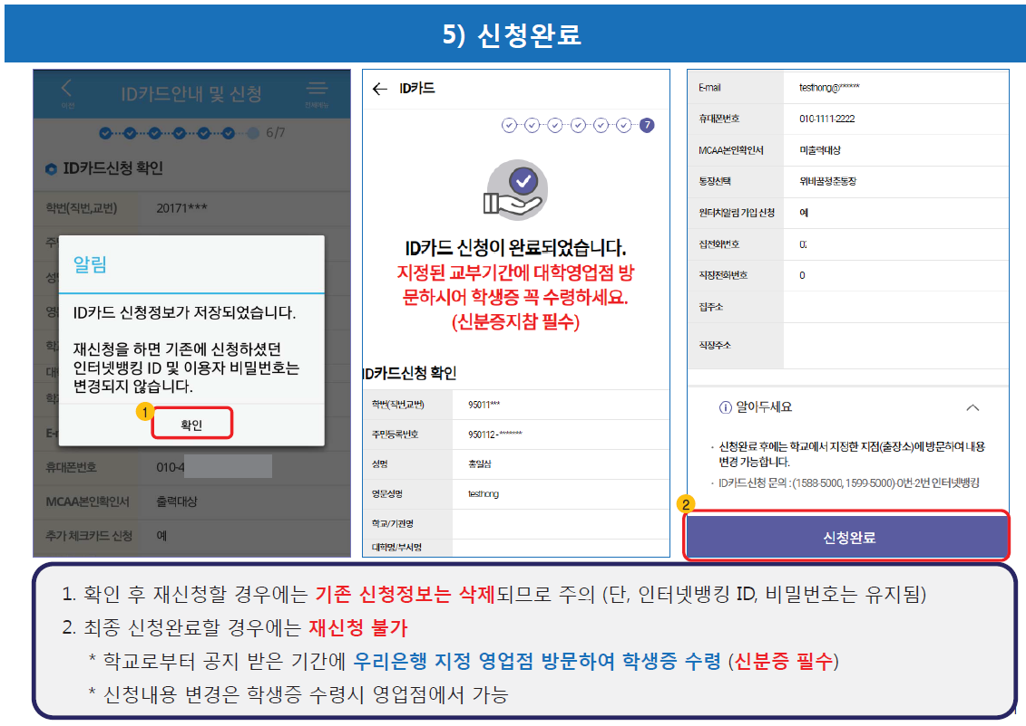
학생증카드 발급 신청 방법 (11)

